Slide 1
Geografia (LE006) Corso di Studio LE01 - DISCIPLINE STORICHE E FILOSOFICHE LE04 – Lingue e letterature straniere
Ppt 3
a.a. 2022-2023

Slide 2
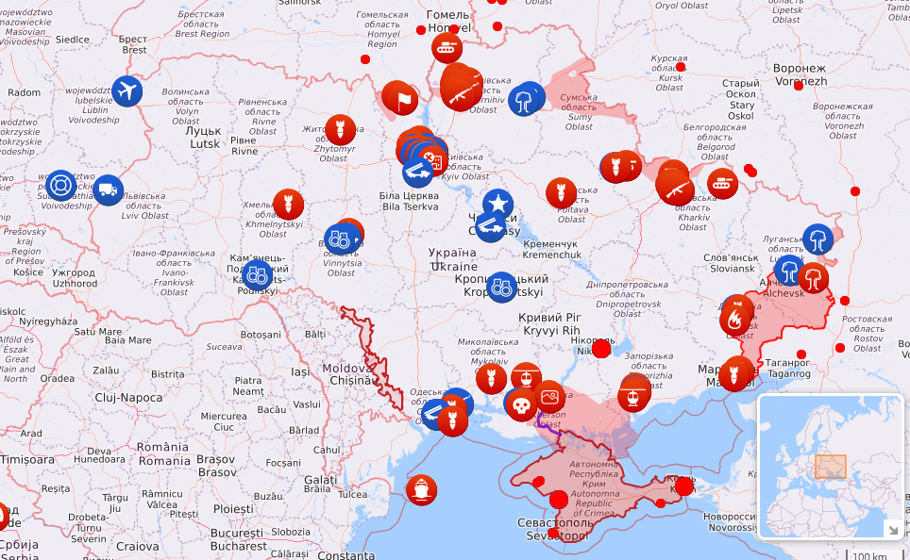
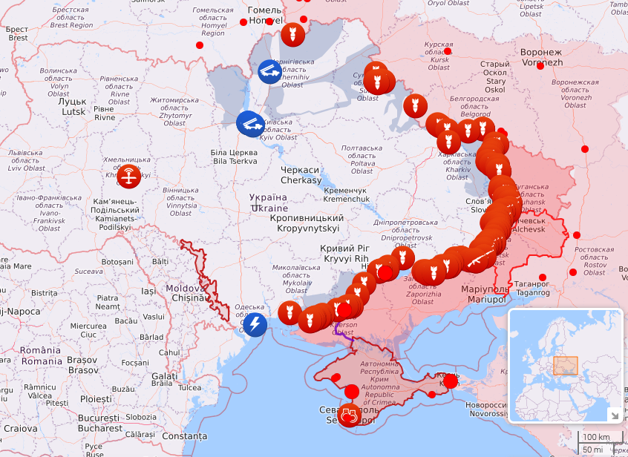
La guerra in Ucraina
https://www.ispionline.it/it/pubblicazione/speciale-russia-ucraina-10-mappe-capire-il-conflitto-33483
https://liveuamap.com
24 febbraio 2022 27 febbraio 2023

Slide 3
Aggressione armata di uno stato sovrano
Squilibrio di forze
Esercizio sproporzionato della violenza
Rifiuto del ricorso alla via diplomatica
Di chi sia la responsabilità è indiscutibile: la Russia

Slide 4
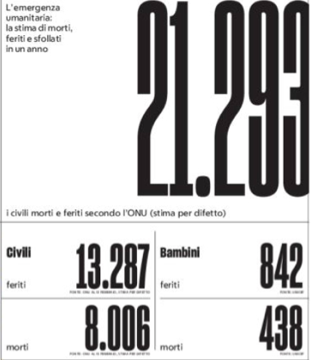
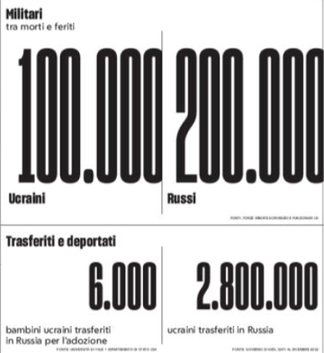
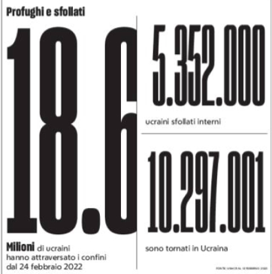
Inserto repubblica 23 febbraio 023

Slide 5
